Slide 1
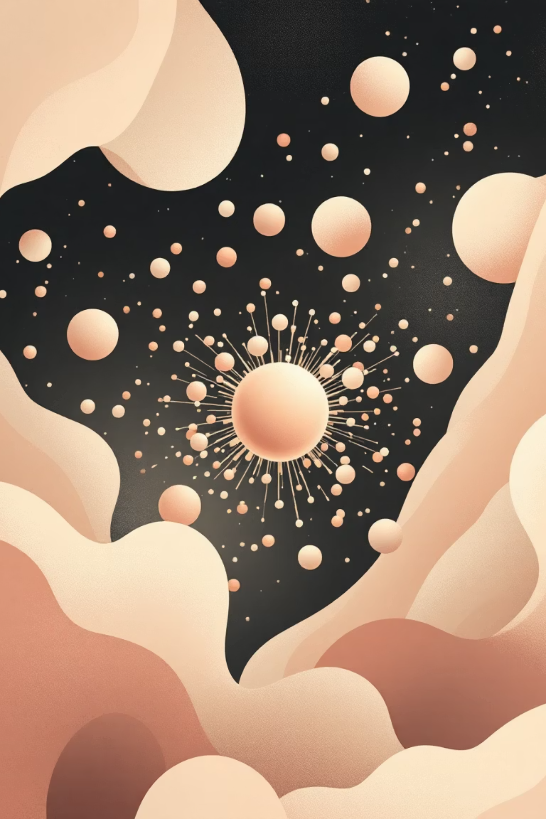
Uma década de realizações no GFPAE com Beatriz Gay Ducati
Explorando o panorama do GFPAE e a produção científica no período de 1996 a 2003, com foco em QCD, difração dura e suave e fenomenologia de partículas associadas

Slide 2
Contexto Científico
O Cenário Global
Principais Instituições Colaborativas no período
No início dos anos 2000, a física de altas energias vivia um momento crucial. O colisor DESY-HERA na Alemanha produzia dados cruciais sobre a estrutura do próton, enquanto preparações para o LHC avançavam no CERN. O acelerador RHIC entraria em funcionamento.
Universidade Federal do Rio Grande do Sul (UFRGS)
Universidade Federal de Pelotas (UFPel)
Universidade de Santiago de Compostela
Los Alamos Laboratory
Colaborações com outras instituições europeias (Uzhgorod,
Brussels)
Neste contexto, a Profa. Beatriz emergia como uma voz importante na comunidade científica brasileira e internacional.

Slide 3

Panorama da Produção Científica
33+
350+
12
5
Artigos Publicados
Citações
Colaboradores
Instituições
Produção científica de alto impacto entre 2000-2003
Reconhecimento internacional da comunidade científica
Parcerias nacionais e internacionais estratégicas
Rede de colaboração entre Brasil, Europa e América

Slide 4
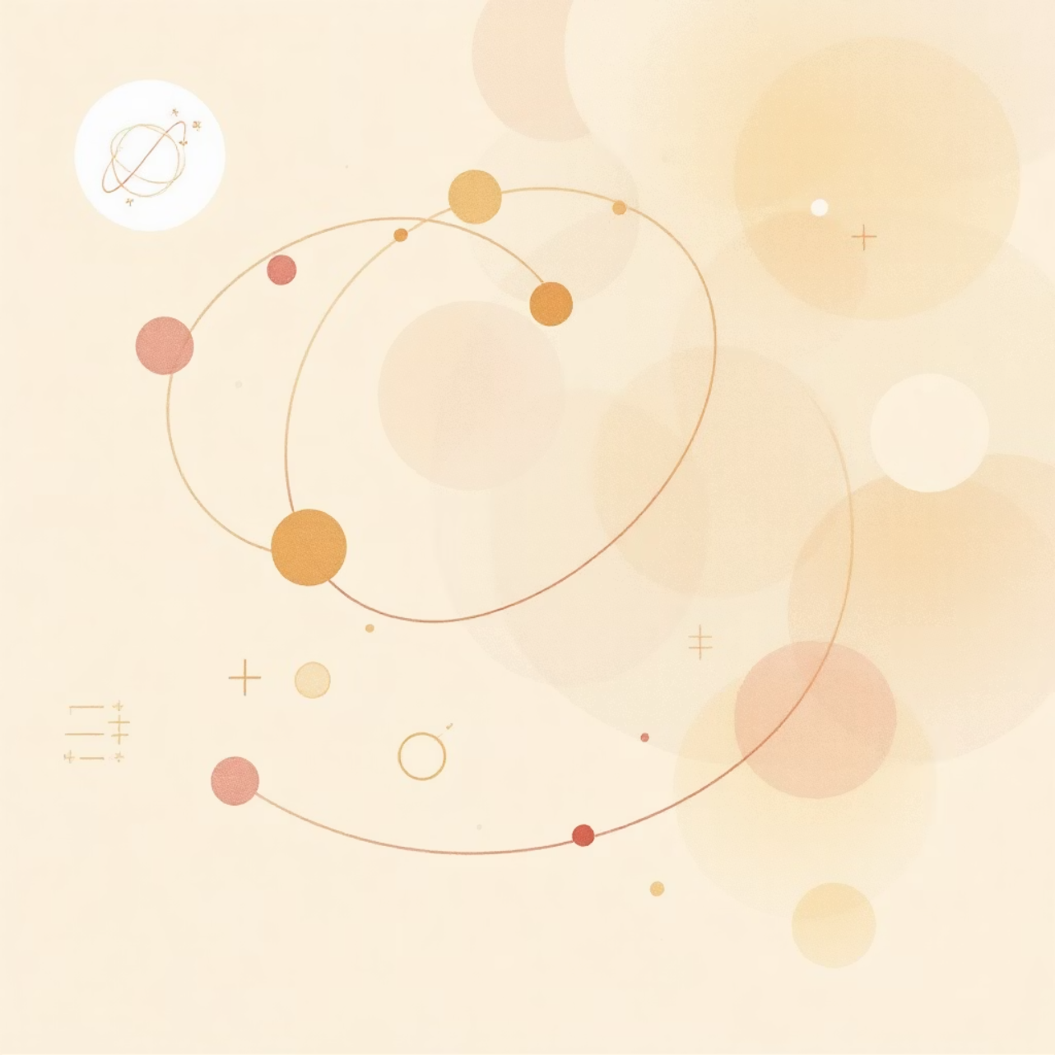
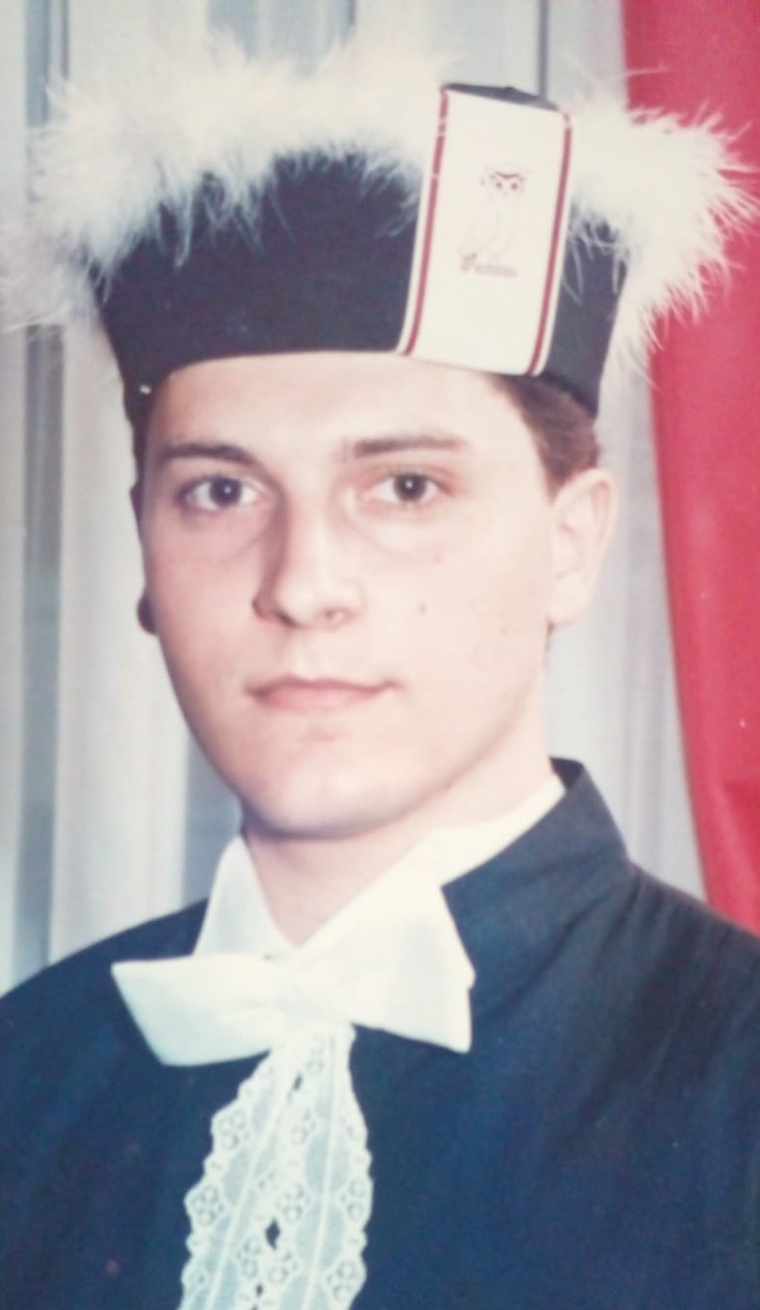
Minha chegada ao grupo (Magno Machado, 1996)
Mestrado em DIS difrativo – modelo QCD-inspired
de Buchmuller e Hebecker
Beatriz, na primeira reunião de trabalho, apresentou-me 3 ou 4 temas de trabalho (quarks pesados, gluons massivos, sombreamento nuclear e difração em altas energias): escolhi difração por ingenuidade …
Primeiro paper indicado - Rapidity gaps in deep inelastic scattering
by J.D. Bjorken (e-Print: hep-ph/9601363 [hep-ph])
OBS: Minha “experiência” pregressa era em cosmologia teórica (Vilson Zanchin, UFSM)

Slide 5




Linhas de Pesquisa Principais no Doutorado
Cromodinâmica Quântica (QCD)
Física Difrativa
Investigação dos aspectos não-lineares da QCD e da dinâmica de pártons em altas energias, incluindo o formalismo BFKL e escadas de glúons finitas.
Análise detalhada de processos difrativos no DIS (Deep Inelastic Scattering), incluindo contribuições duras e suaves, e o comportamento da inclinação logarítmica.
Abordagem de Dipolos de Cor
Fenômenos de Saturação
Aplicação do modelo de dipolos de cor para processos Drell-Yan, produção de quarks pesados e distribuições de momento transversal.
Estudo de efeitos de saturação partônica em colisões de íons pesados ultraperiféricas e em funções de estrutura nucleares.

Slide 6
Evolução Temporal da Pesquisa
O desenvolvimento dos trabalhos no período mostra uma progressão natural dos fundamentos teóricos para aplicações mais complexas e fenomenologia avançada.
2000
2002
Fundamentos Teóricos: Séries BFKL truncadas e escadas de glúons finitas em colisões hadrônicas. Estabelecimento das bases metodológicas.
Correções de Unitariedade: Desenvolvimento de correções unitárias para funções de estrutura e processos Drell-Yan. Fotoprodução de quarks pesados.
1
2
3
4
2001
2003
Difração em DIS: Investigação profunda das contribuições duras e suaves na difração, incluindo análise da inclinação logarítmica (F_2D) e aproximações multipomeron.
Aplicações Avançadas: Escalamento geométrico, produção de quarks pesados em colisões ultraperiféricas, neutrinos de altíssima energia e DVCS.

Slide 7

Abordagem de Dipolo de Cor
O GFPAE foi pioneiro no Brasil na aplicação sistemática da abordagem de dipolo de cor + física de saturação de glúons, uma ferramenta poderosa para descrever interações hadrônicas em altas energias.
01
02
Estrutura de Funções
Processo Drell-Yan
Aplicação do formalismo de dipolo às funções de estrutura F₂ em DIS, incluindo correções de unitariedade
Investigação dos efeitos de saturação no momento transverso da distribuição de diléptons
03
DVCS e Fotoprodução
Extensão para Deeply Virtual Compton Scattering e produção de quarks pesados

Slide 8

Colaborações Científicas Estratégicas
Principais Colaboradores
Rede Internacional
Jorg Raufeisen (Los Alamos) – 02 trabalhos distribuição pt no DY
As colaborações envolveram instituições de prestígio em três continentes, demonstrando o reconhecimento internacional do trabalho desenvolvido.
Victor P. Gonçalves (UFPel) - 13 colaborações, o início com colisões ultraperiféricas + slope difrativo
A.I. Lengyel (Uzhgorod) - 4 trabalhos em dipolos e funções de estrutura
C.A. Salgado (CERN) e Elena Ferreiro (USC) - Contribuições em abordagens multipomeron
Cristiano Mariotto e Marcos Andre Betemps (UFRGS) – 03 trabalhos conjuntos na uso do formalismo de dipolos a processo DY (Marcos) e da fatorização kt para HQs (Cristiano)
Laurent Favart (Bruxelas) – 02 trabalhos em DVCS e saturação

Slide 9
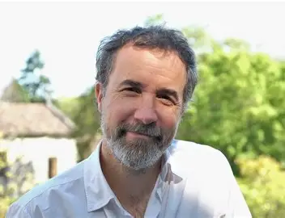
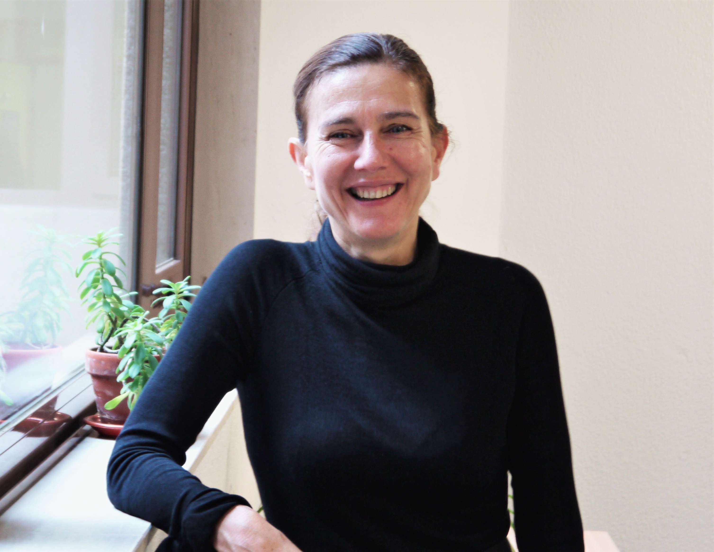
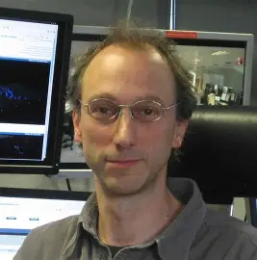
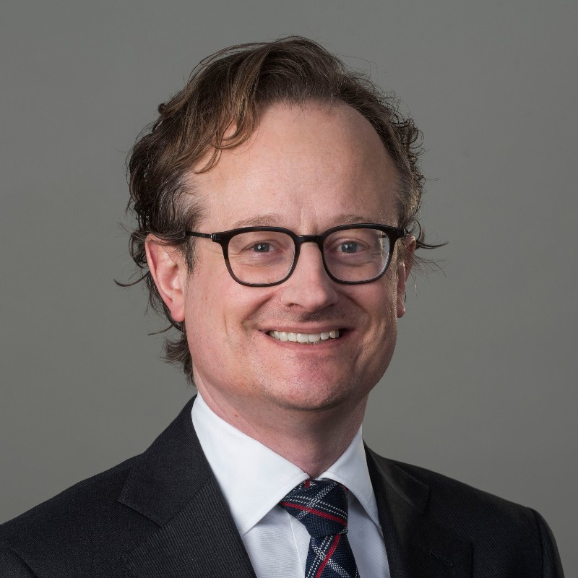
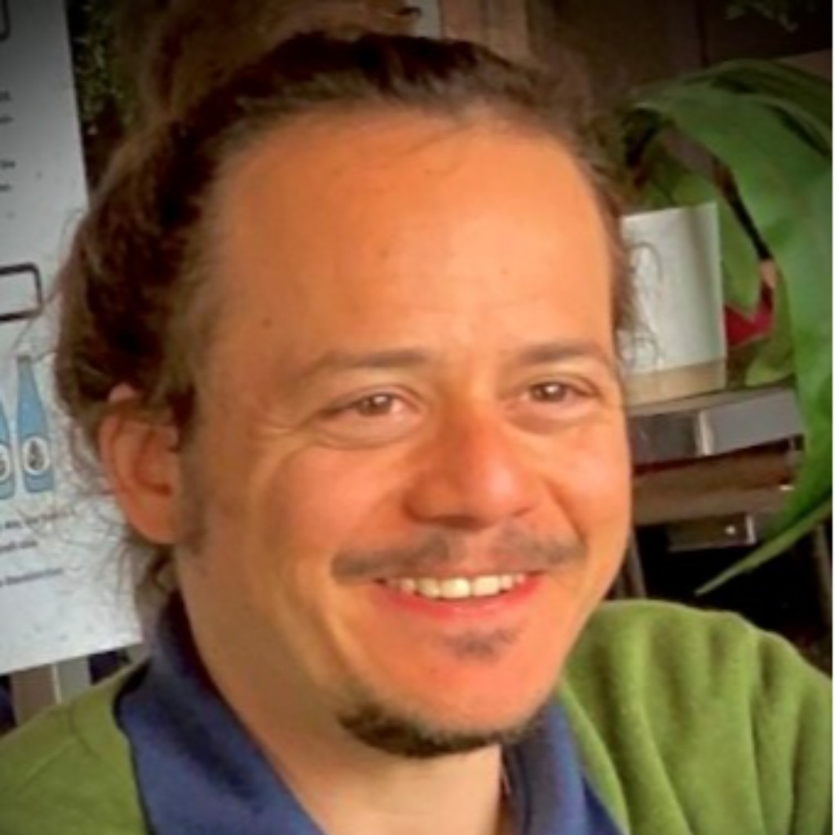
Colaborações Científicas Estratégicas
Carlos Salgado
Elena Ferreiro
Laurent Favart
Jörg Raufeisen
Sasha Lengyel

Slide 10

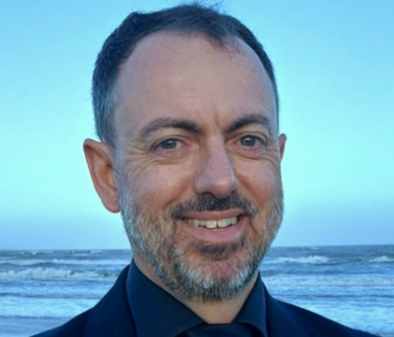
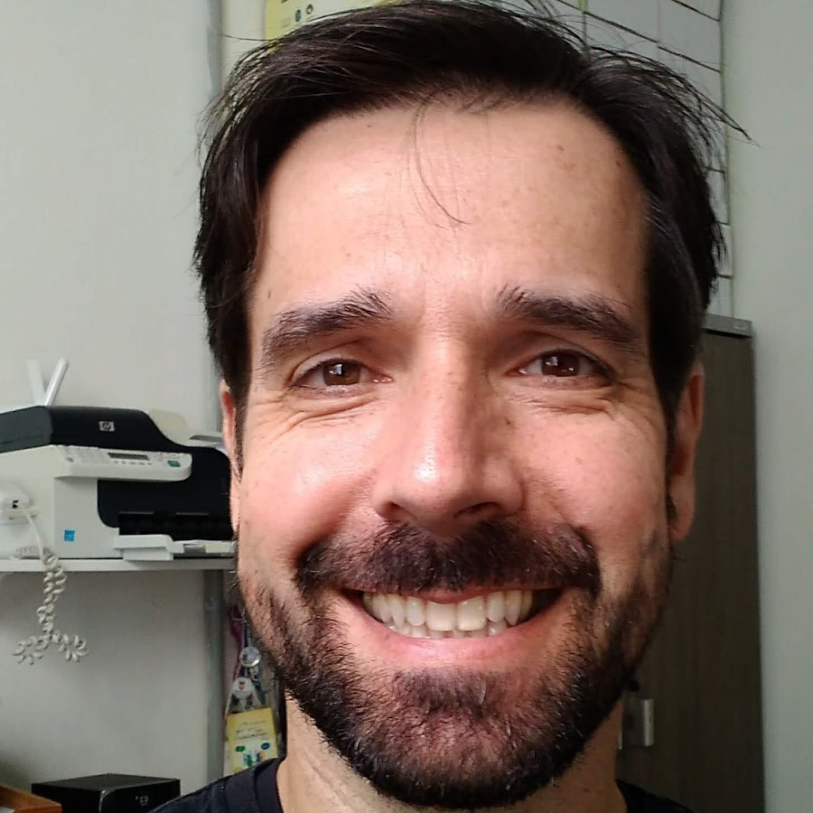
Colaborações Científicas Estratégicas
Victor Gonçalves
UFPel
Cristiano Mariotti
FURG
Marcos André Betemps
IF SUL - Pelotas

Slide 11

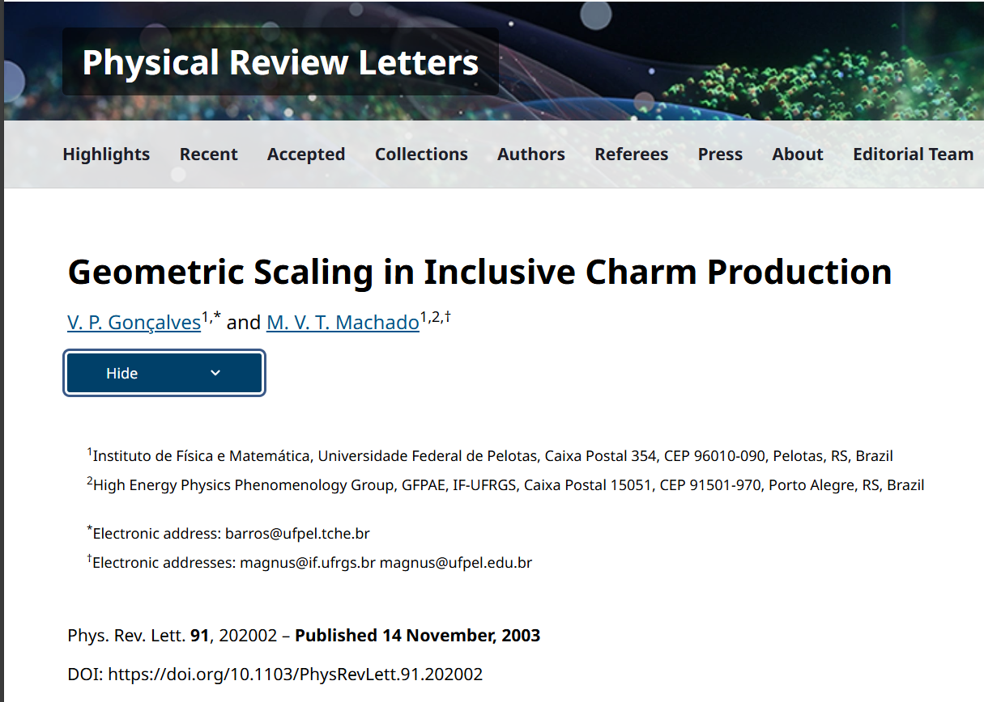
Destaques Científicos: Artigos Mais Citados
Geometric Scaling in Inclusive Charm Production
Deeply Virtual Compton Scattering
41 citações - European Physical Journal C 29 (2003)
54 citações - Physical Review Letters 91 (2003)
Análise inovadora do DVCS usando a abordagem de saturação, relevante para estudos de GPDs (Generalized Parton Distributions).
Demonstração pioneira do escalamento geométrico na produção de quarks charm, conectando fenômenos de saturação com observações experimentais.
Nuclear Charm and Bottom Production
38 citações - European Physical Journal C 31 (2003)
Comparação sistemática entre diferentes abordagens de altas energias para produção de quarks pesados em núcleos.

Slide 12
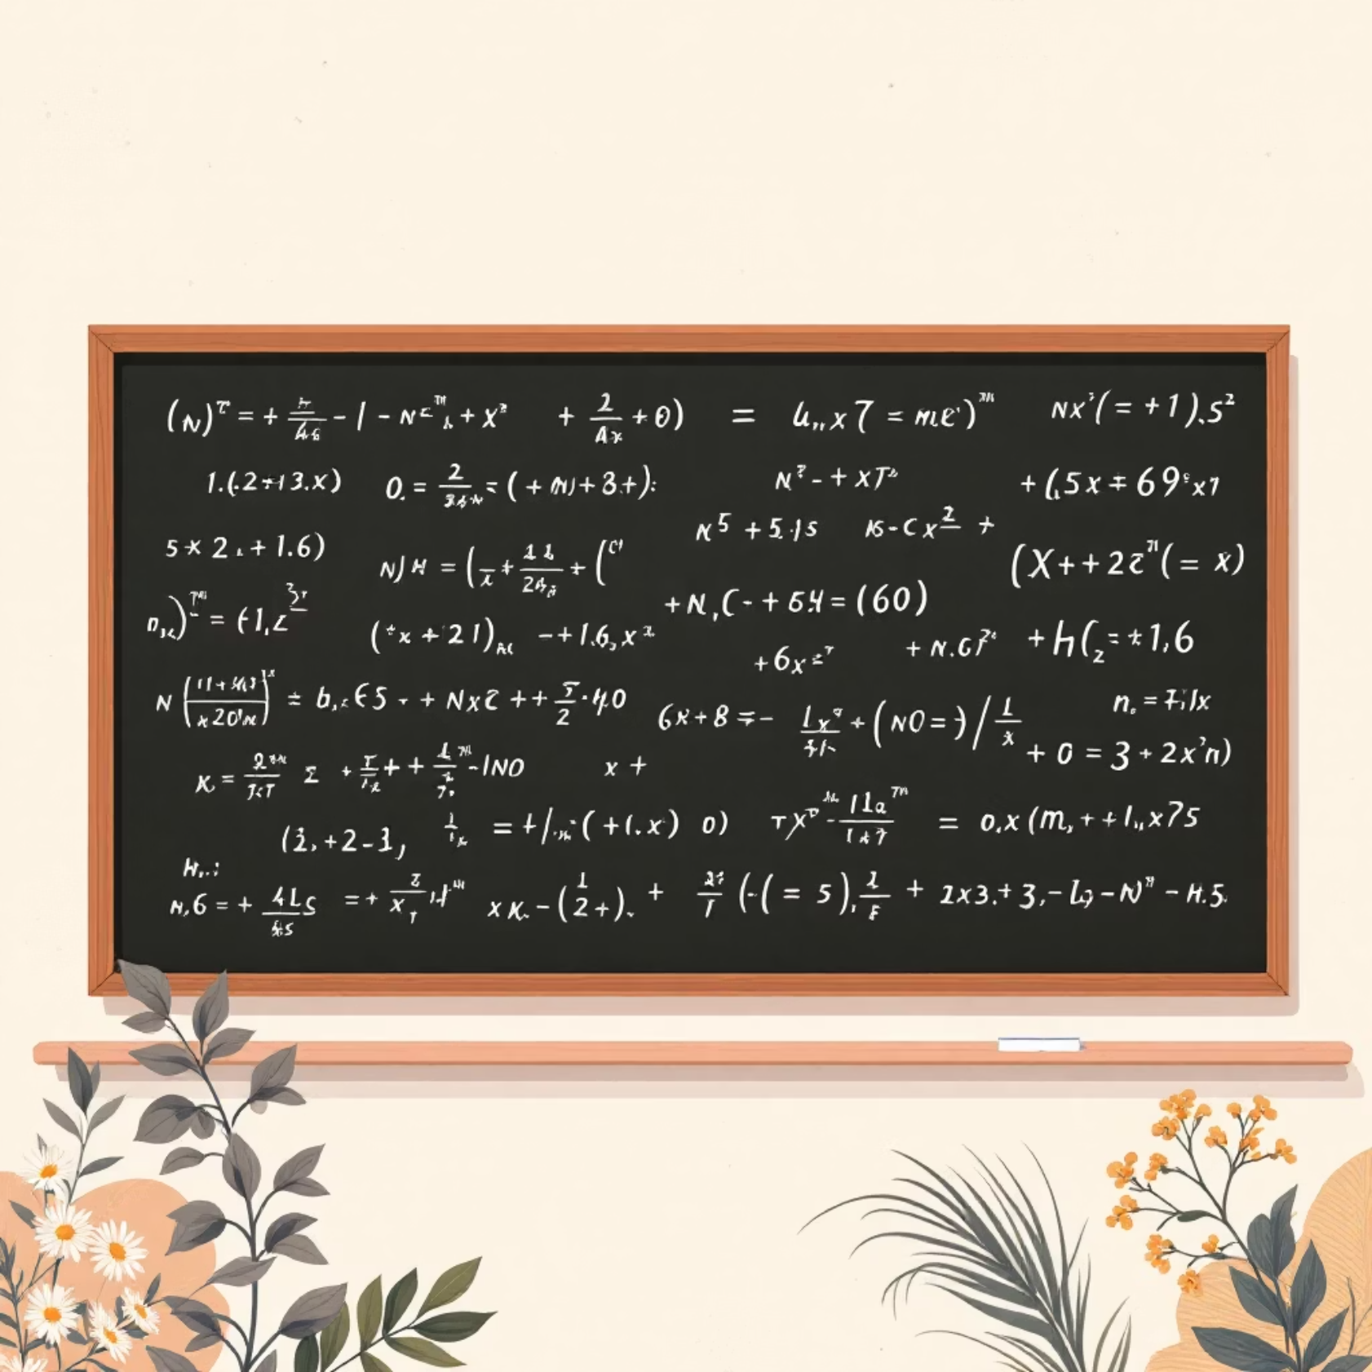
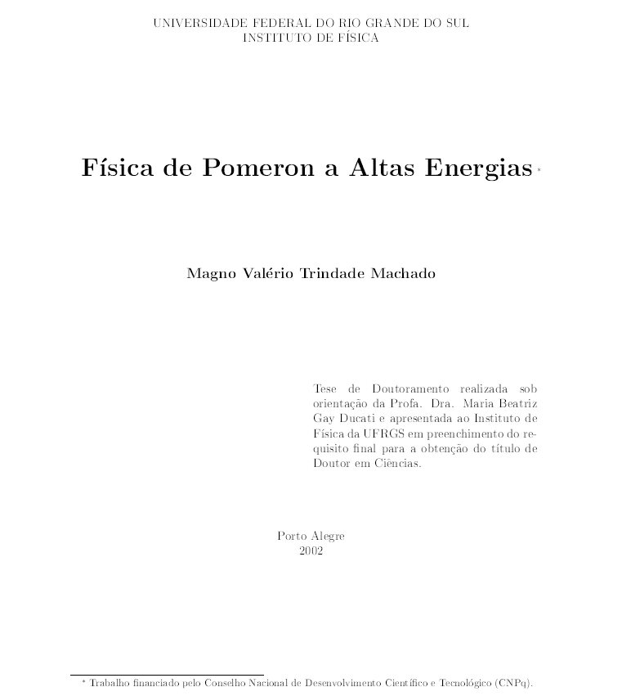
Tese: Física de Pomeron a Altas Energias (2002)

Slide 13
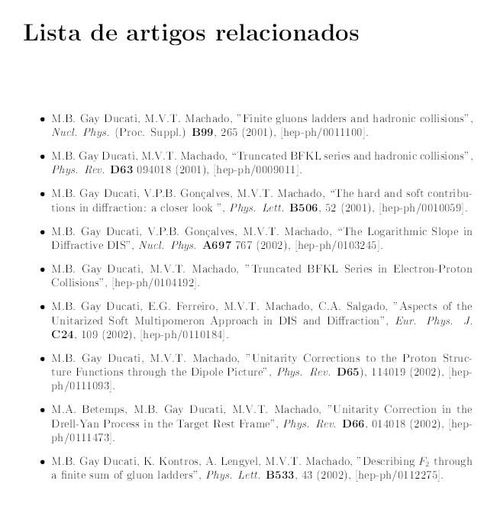
Tese: Física de Pomeron a Altas Energias (2002)

Slide 14

Contribuições Metodológicas Inovadoras
Avanços Teóricos
Séries BFKL Truncadas
Desenvolvimento de métodos para lidar com séries infinitas em QCD, tornando cálculos mais tratáveis mantendo precisão física.
Correções de Unitariedade
Implementação sistemática de correções que garantem conservação de unitaridade em processos de alta energia.
Abordagem Semi-Hard
Ponte entre regimes perturbativo e não-perturbativo da QCD através de fatorização em momento-transverso.

Slide 15
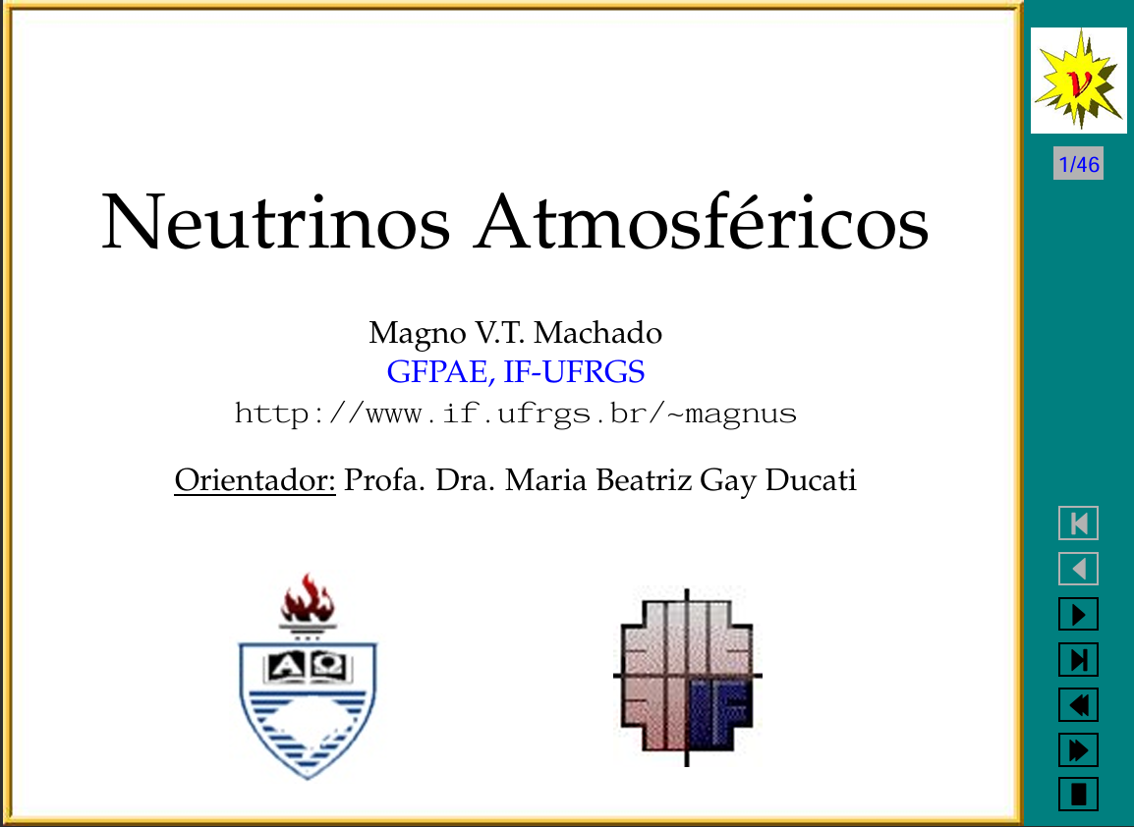
Física de neutrinos em altas energias
Tópico de tema do Qualify (2002) e desenvolvido no
Contexto do grupo a posteriori – funções de estrutura
https://www.if.ufrgs.br/~magnus/qualifypt.pdf

Slide 16
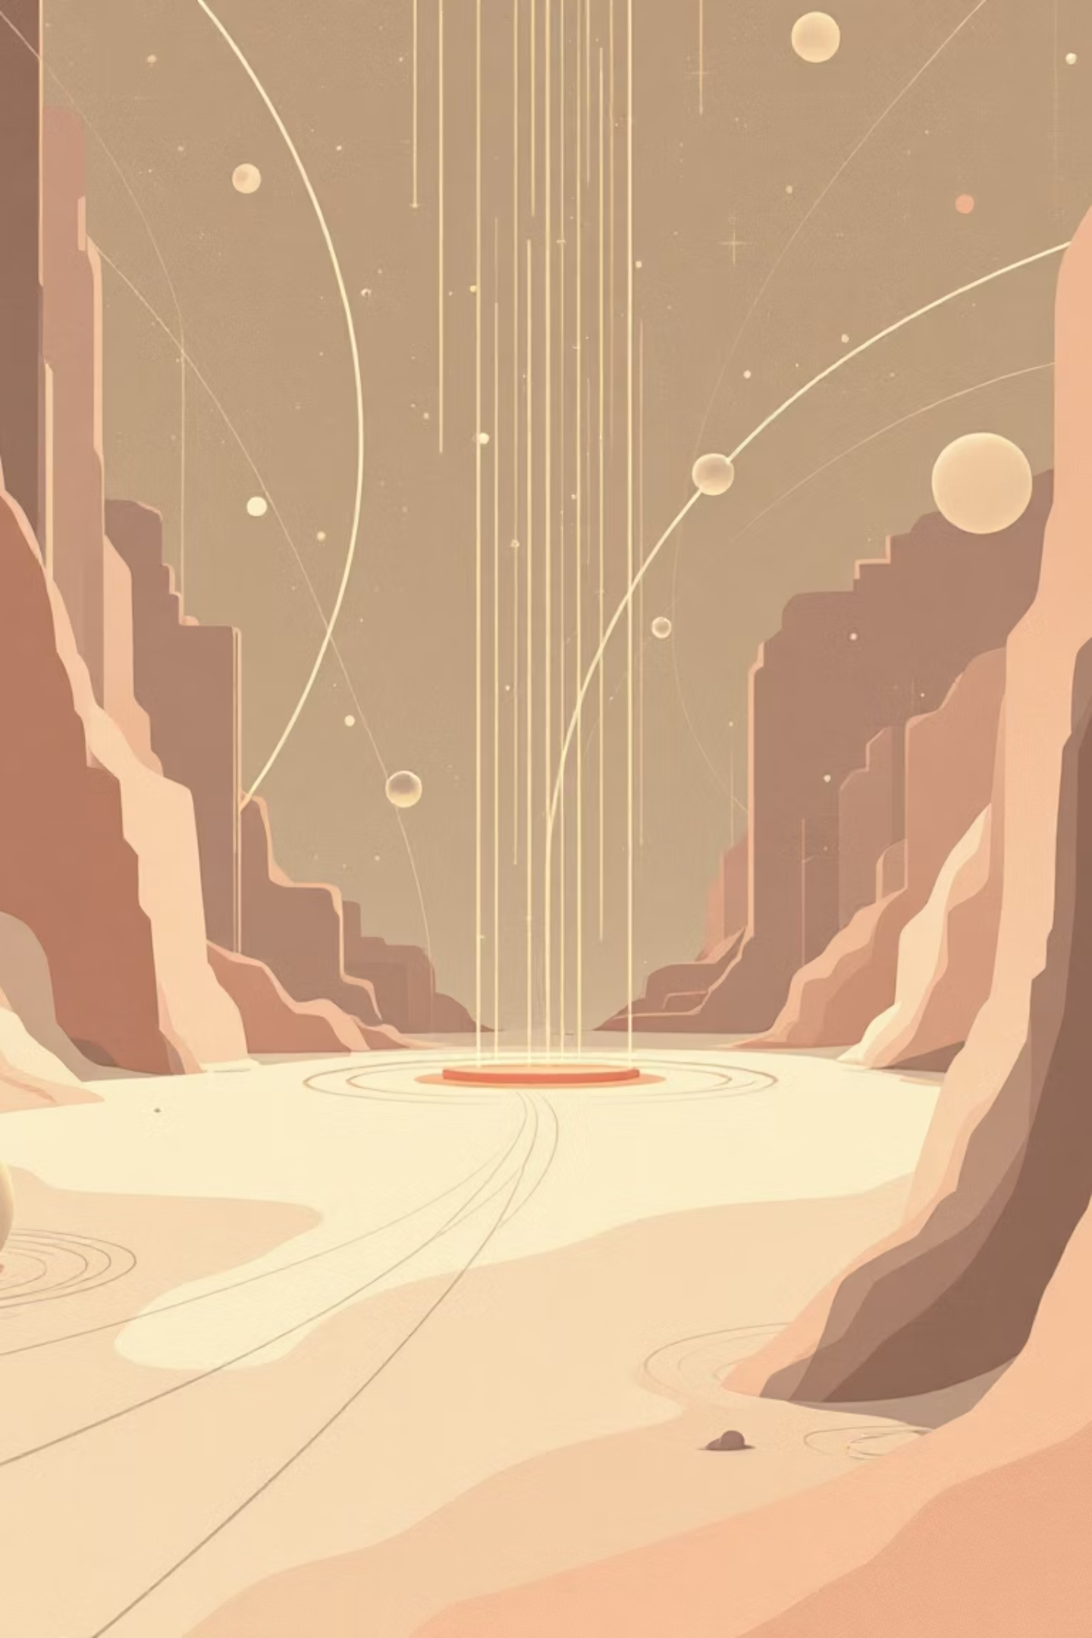



Colisões Ultraperiféricas de Íons Pesados (UPCs)*
Série sistemática de três artigos publicados no European Physical Journal C (2003) sobre colisões ultraperiféricas de íons pesados (UPCs), explorando o Pomeron de QCD em novos regimes, deu origem a um novo tópico de trabalho que está ativo até hoje:
Produção Dupla de mésons vetoriais como duplo J/ψ
Primeira investigação detalhada deste processo raro em colisões de íons pesados
27 citações
Fotoprodução de Quarks Pesados (model dependence)
Fotoprodução de charm e bottom em ambiente nuclear
23 citações
Fotoprodução Nuclear
Efeitos de saturação na produção de quarks pesados
38 citações
* Período de Recém Doutor no IFM-UFPel e visitante no CERN Theory Division e ICTP Trieste (2003)

Slide 17
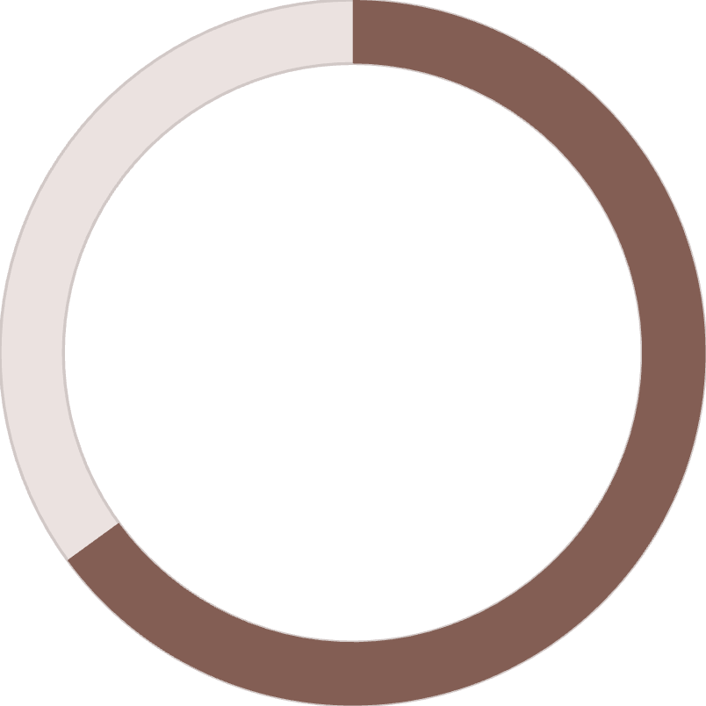
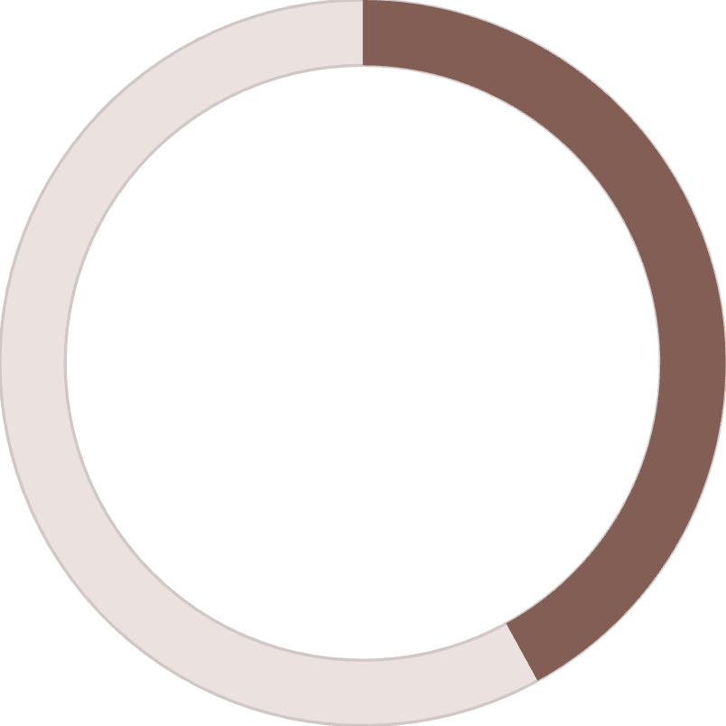
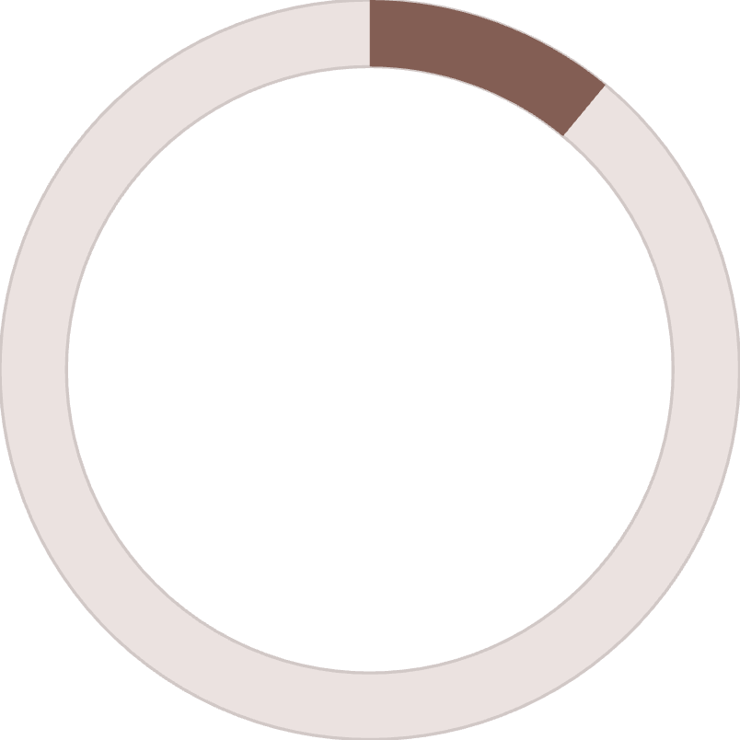
Impacto e Reconhecimento
O grupo GFPAE durante 1996-2003 estabeleceu bases sólidas para desenvolvimentos futuros em física de altas energias.
65%
42%
11
Taxa de Colaboração Internacional
Publicações em Revistas Top-Tier
Citações por Artigo
Dois terços dos trabalhos envolveram parcerias com instituições estrangeiras
Physical Review e European Physical Journal
Média significativamente acima da área
As contribuições em saturação partônica, produção de quarks pesados e correções de unitariedade continuam sendo referências importantes na literatura científica duas décadas depois.

Slide 18
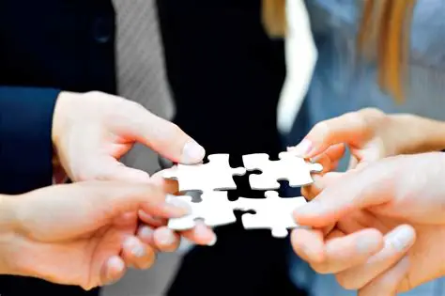
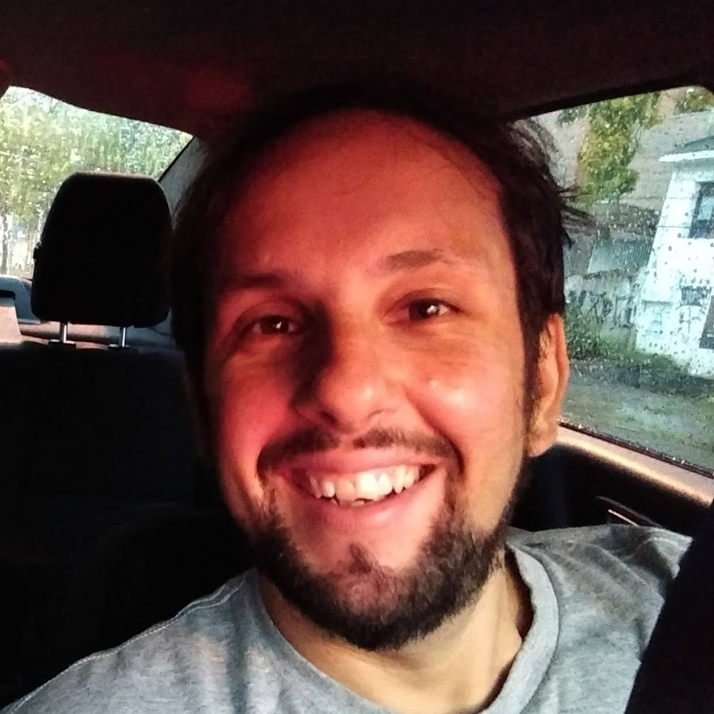
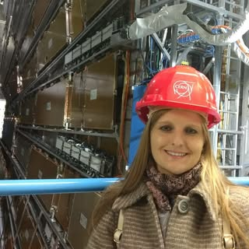
Experiências com coorientações após doutoramento
Mestrados e doutorados coorientados
Mairon Machado: produção difrativa de bosons massivos (mestrado, 2027) e física de neutrinos a altas energias (doutorado, 2011)
Mirian Griep: produção de mésons em UPCs e DY a baixa massa (dipolos de cor) Doutorado, 2014.

Slide 19

Legado e Perspectivas
Contribuições Duradouras
O período marcou a consolidação do Grupo GFPAE como um dos principais centros em física teórica brasileiros na área de QCD e física de altas energias.
Seus trabalhos sobre:
Física de small-x e alta densidade de glúons
Colisões ultraperiféricas de íons pesados
Abordagem de dipolos de cor
Fenômenos de saturação
continuam influenciando pesquisas em aceleradores modernos como o LHC e futuros colisores de elétrons-íons.
Dados baseados no perfil INSPIRE-HEP do Prof. Magno Machado. Para acesso completo à lista de publicações, visite: https://inspirehep.net/authors/999386
Talks e apresentações de trabalho no período estão disponíveis no link: https://www.if.ufrgs.br/~magnus/talks.html

Slide 20
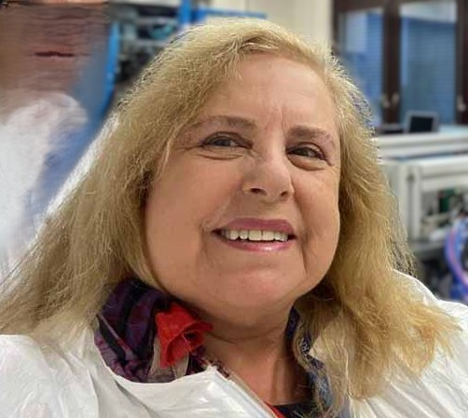

Agradecimento especial
Muito Obrigado Por
Tudo Beatriz !
Gratidão !!!

